Slide 1
Rave Studio使用指南

Slide 2
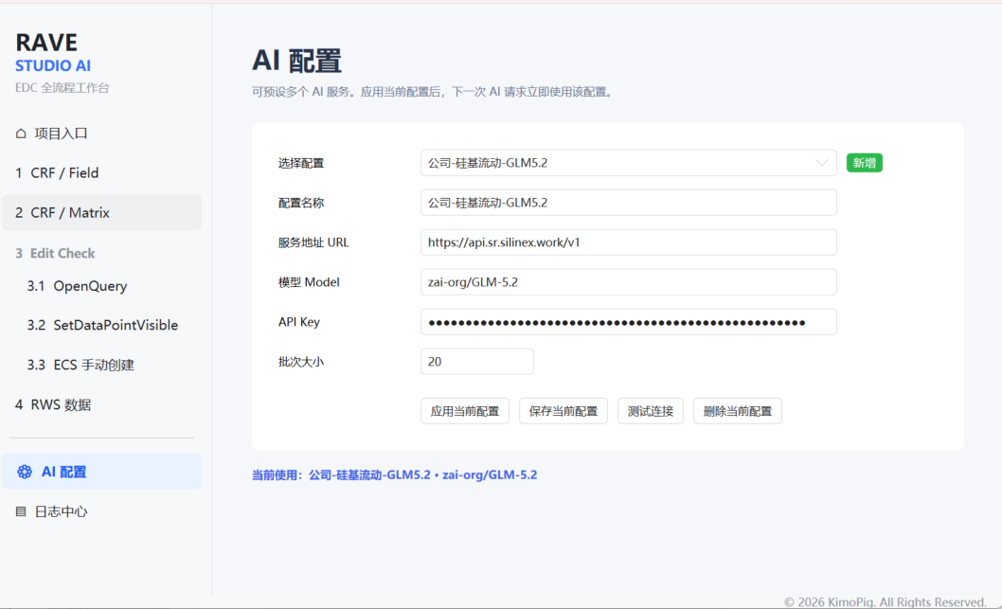

字段 | 说明
选择配置 | 下拉选择已保存的 AI 服务配置；点击新增创建全新配置
配置名称 | 自定义命名，用于区分多套配置（例：公司 - 硅基流动 - GLM5.2）
服务地址 URL | 大模型 API 接口地址，一般为/v1结尾的地址
模型 Model | 模型标识，对应 API 服务指定的模型名称
API Key | 接口鉴权密钥，输入后自动隐藏
批次大小 | 批量 AI 任务单次处理数量，默认 20，可按需调整
应用当前配置 | 立即启用页面填写的配置，生效后后续 AI 请求直接使用该配置。
保存当前配置 | 将当前页面参数保存为配置项，存入下拉列表，方便后续直接选择复用。
测试连接 | 使用当前填写参数发起连通性测试，校验 URL、APIKey、模型是否可用。
测试连接 | 删除下拉选中的配置（谨慎操作，删除后不可恢复）。

Slide 3
CRF快速建库使用指南

Slide 4
Rave系统需要的字段格式要求
类型 | 格式举例
文本框 | Text[$10] |  | Text[4+] |  | Text[5.2]
长文本 | Long Text[$200]
文本标签 | LABEL |  |  | Label
文本框（默认值） | Default Value |  | Defaultvalue |  | [3]Text DefaultValue=kg
单选框 | RadioButton [1] Code list 1=是 2=否 | RadioButton [2] 1=受试者拒绝 2=检查被遗漏 99=其他，请详述 |  | RadioButton (Vertical) [1] 1=是 2=否 |  | RadioButton(Vertical) [2] Code list 1=受试者拒绝 2=检查被遗漏 99=其他，请详述
下拉框 | DropDownList[2] Codelist 1=是 2=否 |  |  | DropDownList[2] 1=受试者拒绝 2=检查被遗漏 99=其他，请详述
复选框 | CHECK[1] |  |  | CHECK BOX[1]
日期框 | DateTime dd mmm yyyy (calendar tool) |  |  | DateTime dd- mmm- yyyy- (calendar tool)
时间框（rave无法设置UK） | DateTime hh:mm(24H) |  |  | DateTime hh:mm:ss(24H)
动态链接 | Dynamic SearchList[$100] |  |  | DynamicSearchList[$100]
不要使用Heading field等描述
日期时间的格式需要严格规范书写，否则很容易被识别为UK

Slide 5
Rave系统需要的表单类型
CRF表单类型
常规表单
可添加行表单（3列式） 标识符：ADD1
可添加行表单（多列式） 标识符：ADD2
固定行表单（3列式） 标识符：FIX1
固定行表单（多列式） 标识符：FIX2
LAB表单 标识符：LAB2

Slide 6
各类表单类型的结构特点
常规表单
特点：首行没有标识
Demographics (DM)
Date of Birth (BRTHDAT) | |_|_| |_|_|_| |_|_|_|_| dd mmm yyyy | [$10] DateTime dd mmm yyyy (calendar tool)
Age (AGE) | |_|_| | [2]Text
Age Unit (AGEU) | years | [$5] Text Default Value=years
Sex (SEX) | ○ Male ○ Female | [1] Radio Button 1= Male 2= Female
If female, is the subject of childbearing potential? (CHILDPOT) | ○ Yes ○ No ○ Unclear | [1] Radio Button 1= Yes 2= No 3= Unclear
If No or Unclear, please specify the reason (CHILDREA) | ○ Post-menopausal ○ Permanently sterile ○ Other | [2] Radio Button 1= Post-menopausal 2= Permanently sterile 99=Other
Other, please specify (CDREAOTH) | _______ | [$200] LongText
Race (RACE) | ○ Asian ○ American Indian or Alaska Native ○ Black or African American ○ Native Hawaiian or other Pacific Islander ○ White ○ Other | [2] Radio Button 1= Asian 2= American Indian or Alaska Native 3= Black or African American 4= Native Hawaiian or other Pacific Islander 5= White 99= Other
Other race, please specify. (RACEOTH) | _______ | [$200] Long Text

Slide 7
各类表单类型的结构特点
可添加行表单（3列式）(推荐)
特点：logline部分以SPID标识符开始，[Add row]标识符结束。
既往病史(MH) |  | ADD1
受试者在签署知情同意书前3个月内有任何既往病史? (MHYN) | ○是 ○否 | RadioButton [1] Code list: 1=是 2=否
如是，请在下表中记录相关疾病(MHTXT) |  | LABEL
编号(MHSPID) | 1 | ROWNUM(N2)
疾病名称(MHTERM) | ____________ | Long Text [$200]
开始日期(MHSTDAT) | |_|_| |_|_|_| |_|_|_|_| dd mmm yyyy | DateTime dd- mmm- yyyy- (calendar tool)
是否持续? (MHONGO) | ○是 ○否 | RadioButton [1] Code list: 1=是 2=否
结束日期(MHENDAT) | |_|_| |_|_|_| |_|_|_|_| dd mmm yyyy | DateTime dd- mmm- yyyy- (calendar tool)
[Add row]
备注(COMMENTS) | _____________ | Long Text [$200]

Slide 8
各类表单类型的结构特点
可添加行表单（多列式）
特点：logline的列数一般不为3列，或第一个单元格的为SPID。
以[Add row]标识符结束。
既往病史(MH) |  |  |  | ADD2
受试者是否有重大既往病史或慢性病史或在签署知情同意书前3个月内有任何既往病史? (MHYN) |  | ○是 ○否 |  | RadioButton [1] Code list: 1=是 2=否
如是，请在下表中记录相关疾病(MHTXT) |  |  |  | LABEL
编号 (MHSPID) ROWNUM(N2) | 疾病名称 (MHTERM) Text [$200] | 开始日期 (MHSTDAT) DateTime dd- mmm- yyyy- (calendar tool) | 是否持续? (MHONGO) Code list: 1=是 2=否 | 结束日期 (MHENDAT) DateTime dd- mmm- yyyy- (calendar tool)
1 | _____________ | |_|_| |_|_|_| |_|_|_|_| dd mmm yyyy | ○是 ○否 | |_|_| |_|_|_| |_|_|_|_| dd mmm yyyy
[Add row]
备注(COMMENTS) |  | _____________ |  | Long Text [$200]

Slide 9
各类表单类型的结构特点
固定行表单（3列式）(推荐)
特点：固定行部分以SPID标识符开始，以[Add row]标识符结束。
标志性字段如PETEST，PCTPT等，需要写好格式DropdownList Default，方便程序定位识别。
Pharmacokinetics sample collection (PC5) |  | FIX1
Were pharmacokinetics (PK) samples collected? (PCPERF) | ○ Yes ○ No | RadioButton [1] 1=Yes 2=No
If not, please provide the reason. (PCREASND) |  | Long Text [$200]
Row Number (VSSPID) | 1 | ROWNUM(N2
Planned Timepoint (PCTPT) | ○ Pre-dose ○ End of infusion (EOI) ○ EOI+2 h ○ EOI+4 h ○ EOI+7 h ○ EOI+24 h ○ EOI+48 h | DropdownList [2] Default Value=1,2 ......,6,7 1=Pre-dose 2=End of infusion (EOI) 3=EOI+2 h 4=EOI+4 h 5=EOI+7 h 6=EOI+24 h 7=EOI+48 h
Not Collected (PCSTAT) | □ | [1]CheckBox
The reason for not done (PCREAND) | ——————— | Long Text [$200]
Date of the PK sample collection (PCDAT) | |_|_|_|_|年|_|_|月|_|_|日 | DateTime dd- mmm- yyyy- (calendar tool)
Time of the PK serum sample collection (24H) (PCTIM) | |_|_|:|_|_| | DateTime hh:mm(24H)
[Add row]
备注(COMMENTS) | _____________ | Long Text [$200]

Slide 10
各类表单类型的结构特点
特点：列数一般不为3列，或标志行有背景色填充（通常为灰色）。以[Add row]标识符结束。
对于标志性的字段如PETEST，PCTPT等，需要写好格式Default，方便程序定位识别。
5. 固定行表单（多列式）
体格检查(PE) |  |  |  |  |  |  | FIX2
是否进行体格检查？(PEPERF) |  |  | ○是 ○否 |  |  |  | RadioButton [1] Code list 1=是 2=否
提示文本(PETXT) |  |  |  |  |  |  | LABEL
若否，请说明原因(PEREASND) |  |  | ○受试者拒绝 ○其他，请详述________ |  |  |  | DropDownList [2] Code list 1=受试者拒绝 99=其他，请详述 Long Text [$200]
检查日期(PEDAT) |  |  | |_|_|_|_|年|_|_|月|_|_|日 |  |  |  | DateTime dd- mmm- yyyy- (calendar tool)
检查项 (PETEST) Default | 未查 (PESTAT) Check[N1] | 检查结果 (PERES) DropDownList [2] Code list 1=正常 2=异常无临床意义 3=异常有临床意义 |  |  | 如异常有临床意义_相关不良事件 (PECSAE) Dynamic SearchList [$200] | 如异常有临床意义_相关既往病史 (PECSMH) Dynamic SearchList [$200] |  | 如异常，其他请详述 (PEOTH) Long Text [$200]
一般情况 | □ | ○正常 ○异常无临床意义 ○异常有临床意义
皮肤黏膜 | □ | ○正常 ○异常无临床意义 ○异常有临床意义
[Add row]
备注(COMMENTS) |  |  |  | ________________ |  |  | Long Text [$200]

Slide 11
各类表单类型的结构特点
6. LAB表单 (推荐)
特点：分析物字段的格式为LAB[]，其他和普通表单一样。
Chemistry (LB_CHEM) |  | LAB2
Was the sample for chemistry collected? (LBPERF) | ○ Yes ○ No | RadioButton [1] 1= Yes 2= No
If not, please provide the reason. (LBREASND) | ________________________ | LongText [$200]
Sample Collection Date (LBDAT) | |_|_| |_|_|_| |_|_|_|_| dd mmm yyyy | DateTime [YYYY-MM-DD]
Magnesium (Mg) (MG) |  | LAB[8.3]
Phosphorus (P) (P) |  | LAB[8.3]
Serum lipase (LPS) (LIP) |  | LAB[8.3]
Serum amylase (AMY) (AMY) |  | LAB[8.3]
Total cholesterol (TC) (TC) |  | LAB[8.3]
Triglycerides(TG) (TG) |  | LAB[8.3]
High-density lipoprotein(HDL) (HDL) |  | LAB[8.3]
Creatinine Clearance (CrCl) (CRCL) | |_|_||_|_|_|.|_|_| | Text[5.2]
Creatinine Clearance Unit (CRCLU) | mL/min | Default Value

Slide 12
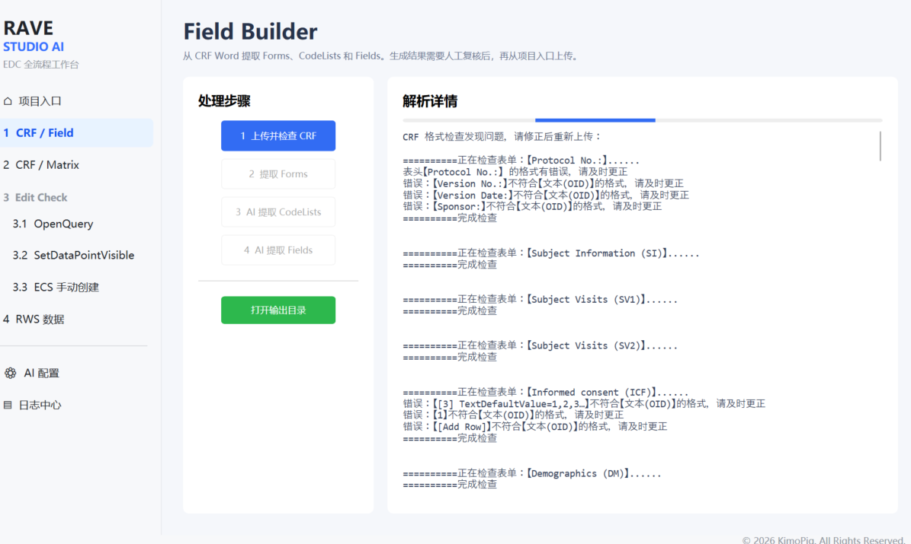
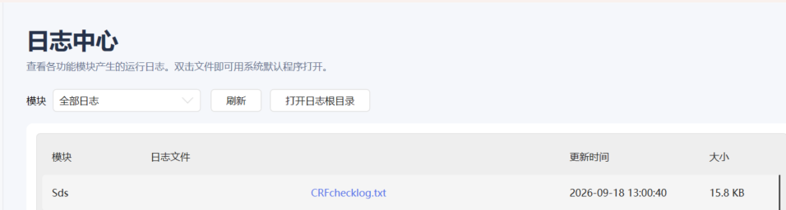
上传前请为注释版CRF进行标识符标注，方便程序识别检查
根据日志提示的格式错误，逐一修改，保存后再次解析，直至所有表单全部通过程序检查。
详情见日志中心

Slide 13
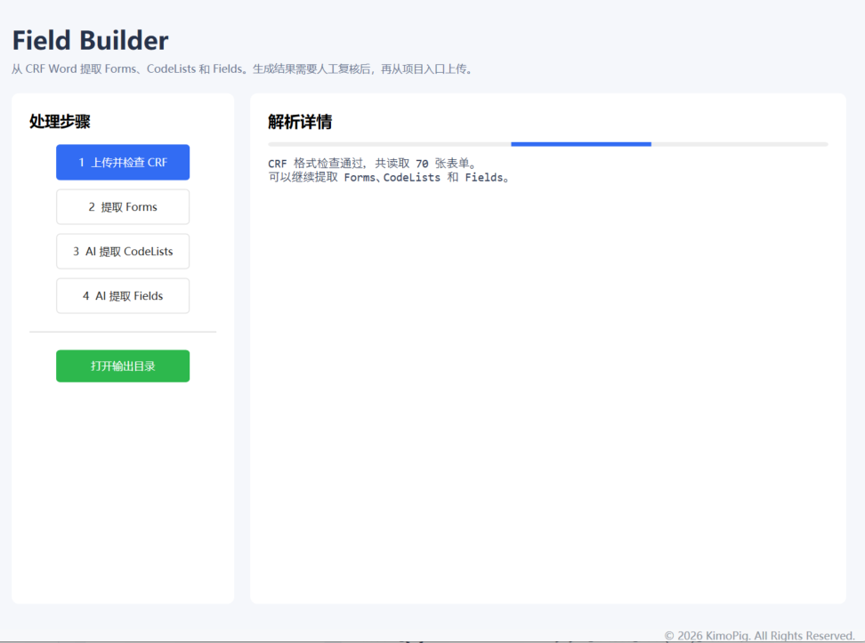
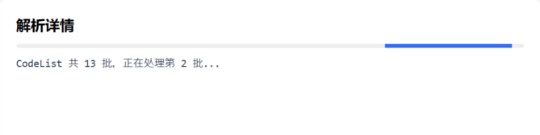
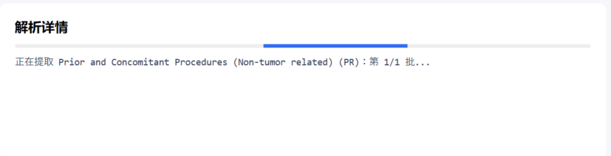
二. 界面介绍
只有CRF的格式校验通过了，UI才会显示后续的提取按钮
按照UI提示，一步一步提取CRF信息
如果中途出现报错，需要重新开始，
常见的错误有：AI宕机、token耗尽、风控报警
不借助AI，运行完毕后输出
step3：codeList会以字段OID为关键字，进行去重。
借助AI，运行完毕后输出
借助AI，运行完毕后输出
step4：由于表单非常众多，如果中途报错被迫停止，程序会输出已经提取的字段至xlsx文件中，确保不会前功尽弃。
备注：如果要给分析物匹配上lab字段，需要提前在\Config\analytes.json中进行配置

Slide 14
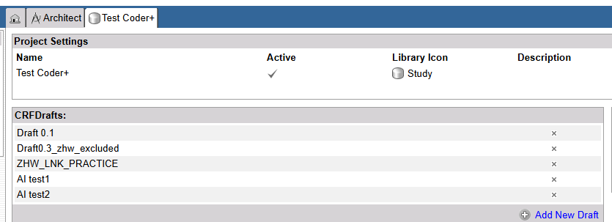
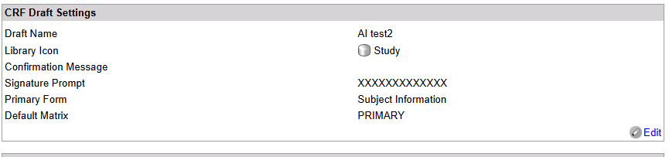
三. 组装SDS文件
① 新建草稿，下载SDS模板。
② 添加必要的基本信息。

Slide 15
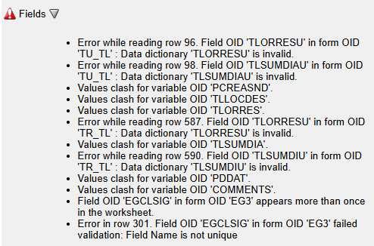
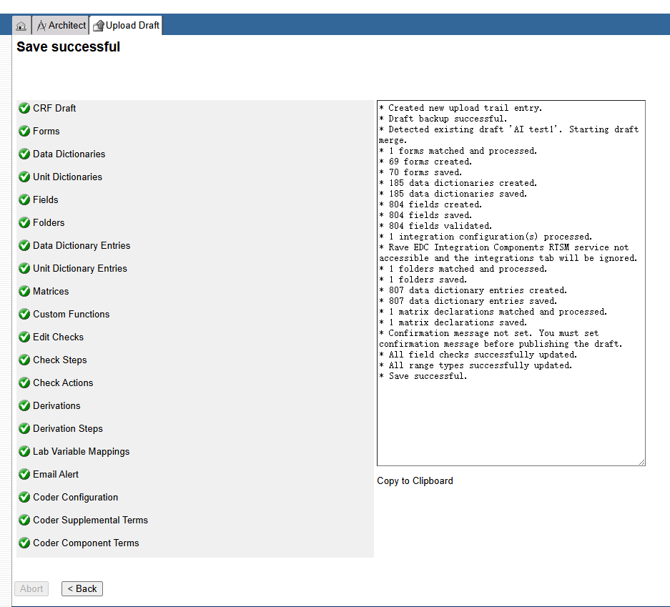
三. 组装SDS文件
③ 使用AI生成的excel替换SDS模板中对应的sheet。
④ 上传SDS文件，根据系统的报错提示，修改SDS文件。

Slide 16
Matrix快速生成使用指南

Slide 17
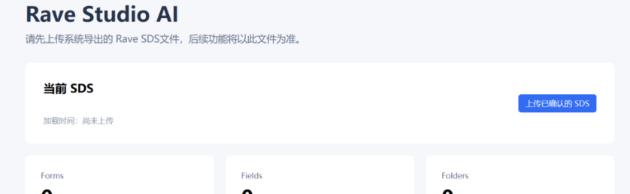
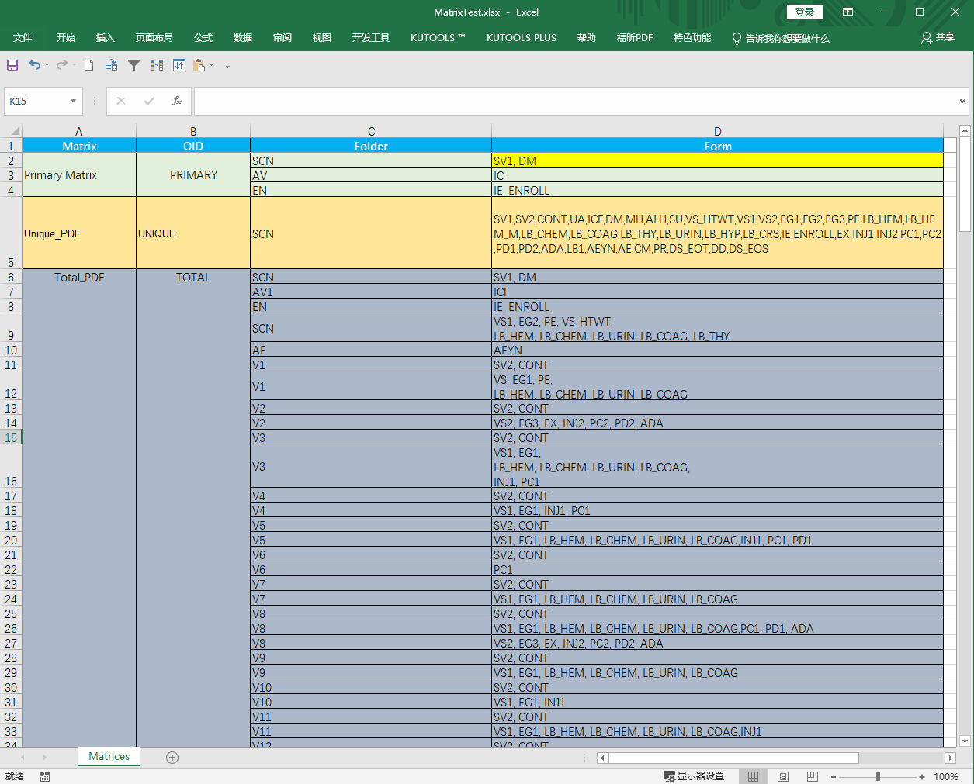
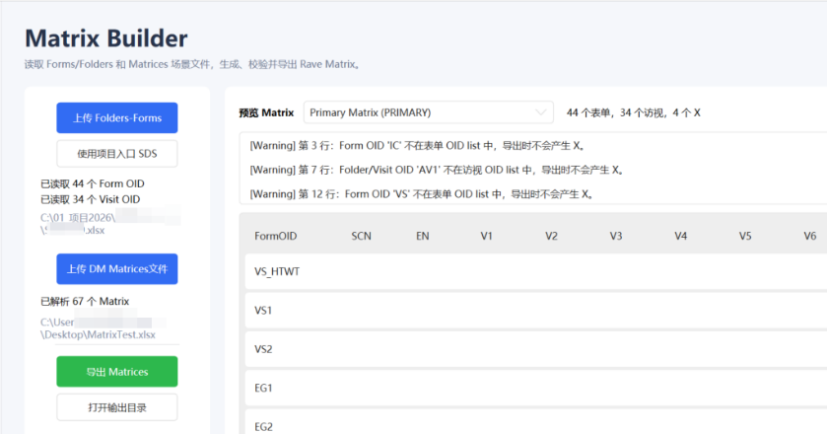
1. 先在项目入口上传SDS文件
3. 线下整理matrix文件
2. 如果事先不在项目入口上传，可以在这里上传
2. 如果使用项目入口上传的文件，点击此处
4. 上传matrix文件并解析
需要根据警告信息，排查错误

Slide 18
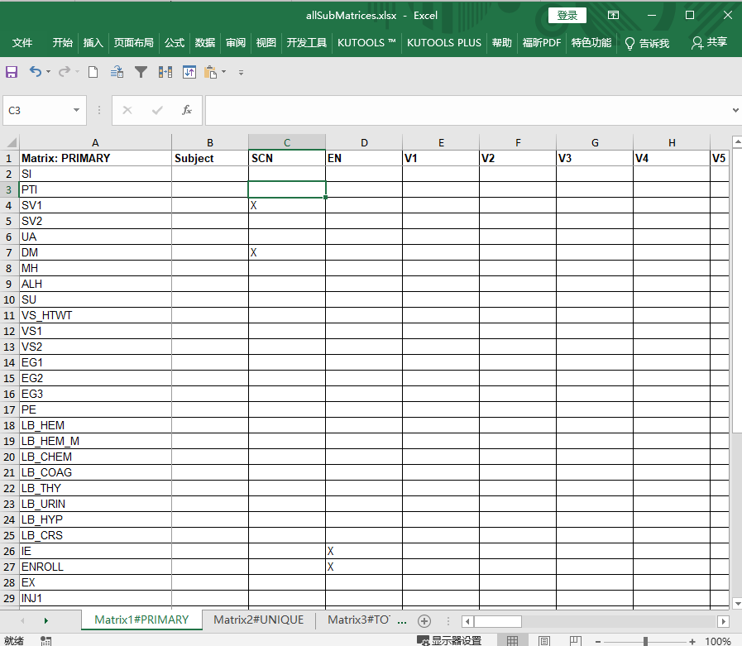
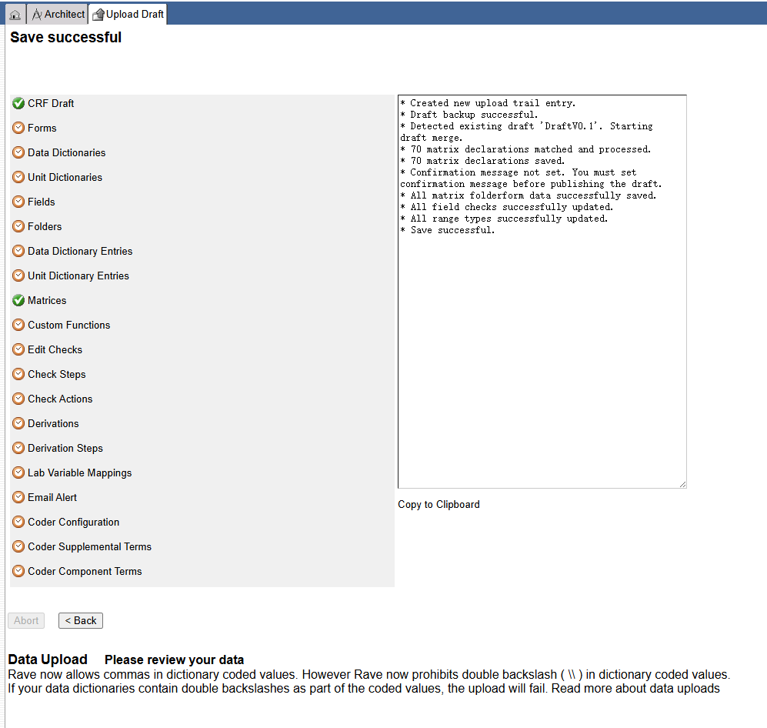
三. 组装、上传SDS文件

Slide 19
Quick Edit生成器使用指南

Slide 20
setDataPointVisible文本解析
文本范式说明
文本段 | 注意事项 | 正确举例 | 错误举例
访视OID | 只能有一个， 必须大写， 如果是所有访视，请输入all visit | SCR C1D1 All Visit All Visits | CnD1(n=3~5) V1, V10 V2, V4, V6 c3d15
表单OID | 为SDS文件中的folderOID | MH VS2 UV | Mh vs2 MH/PE Unscheduled visits
被显示字段OID | 为SDS文件中的OID，多个OID间用/分隔， 必须大写 | SVREASND ALTERM/ALGEN | MLOC1~MLOC25 alterm/algen (Row 5)-VSTPT/VSDAT SV. SVREASND
逻辑文本 | 比较符支持 = > >= < <= <> ≠ != 支持NOW is present 不支持 in、 out、 is null、is empty等 | VSPERF=2 EGCLSIG<>4 SBPCLSIG >=3 NOW is present | VSPERF = 空 EGCLSIG in (1, 3) SBPCLSIG is not empty
 | 连接符支持 and or AND OR 支持简单括号的优先级运算 不支持其他表单的字段 | CMYN=1 and CMROUTE=99 CLINDIG=2 or CLINDIG=3 | ENROLL.PART = 1 and VSPERF = 1
 | 逻辑条件结束时，必须要使用逗号（支持中英文）进行分割 | SBPCLSIG >=3, set ...... visible. SBPCLSIG >=3，Set ...... visible. | SBPCLSIG >=3 set ...... visible. SBPCLSIG >=3. set ...... visible.

Slide 21
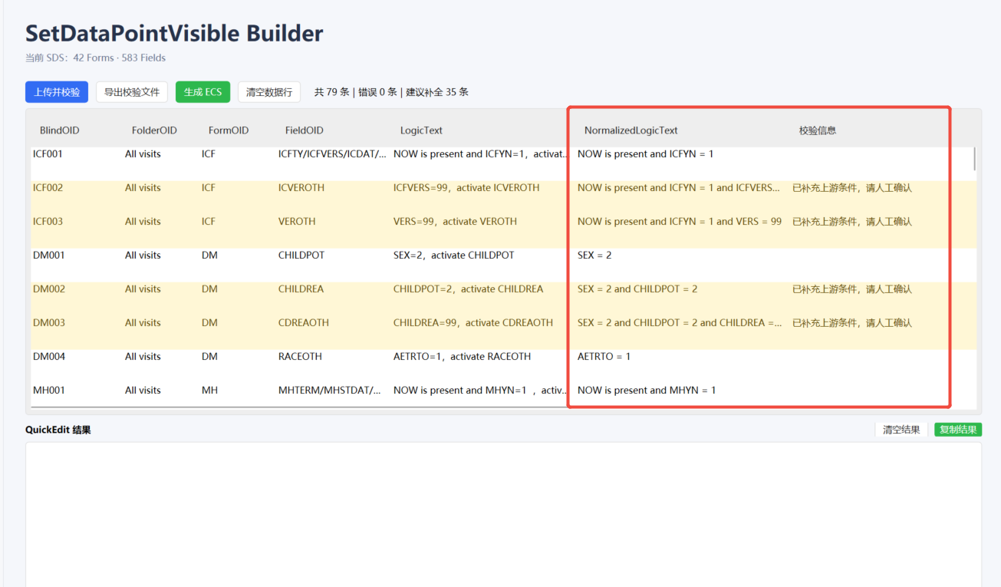
如果校验发现错误，尤其是笔误导致的OID错误，UI界面会标红提示，并提供对应的校验信息。
如果校验正确并进行逻辑补全，UI界面会标黄提示，并告知【已补充上游条件，请人工确认】。
大部分表单存在A激活B，B激活C，C激活D这一类的场景
程序会根据上下logictext，尝试补全。
举例：
SEX = 2， 激活CHILDPOT
CHILDPOT = 2，激活CHILDREA
那么，程序最终补全为：
SEX = 2， 激活CHILDPOT
SEX = 2 and CHILDPOT = 2，激活CHILDREA
局限性：
对于需要设定
具体recordposition（如 rec.pos. = 5）、
formRepeatNumber（如 form.Rep = 0）、FolderRepeatNumber（如 folder.Rep = 0）,
以及Max 、Min、Previous、Last等特殊的EC，需要自己粘贴、保存quickedit后，手动修改。

Slide 22
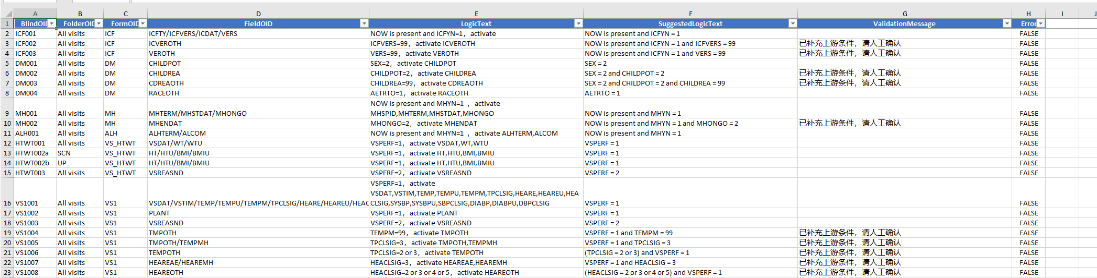
导出校验文件，
对于检验正确的logictext，我们需要将NormalizedLogicText列覆盖logictext；
对于校验错误的列，我们需要根据校验信息和NormalizedLogicText进行修改、复写
需要把完整的suggested粘贴到原始logic中，确保解析的准确性

Slide 23
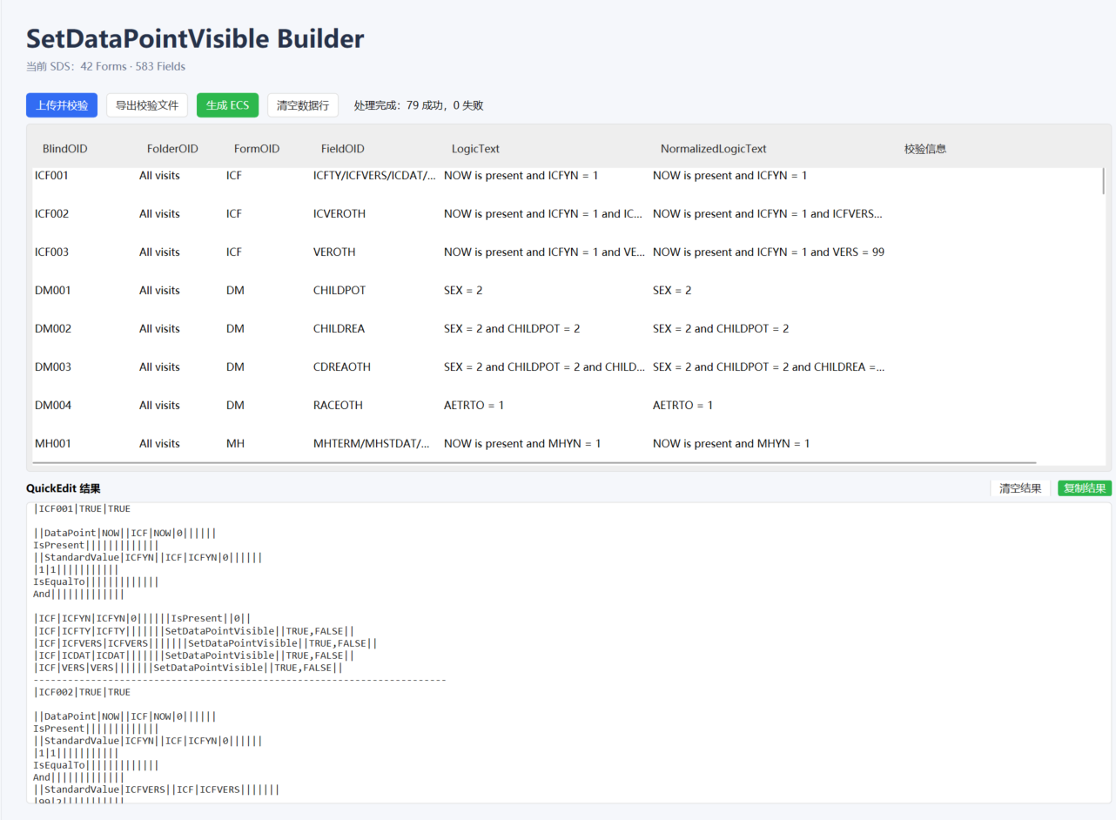
重新上传，直到校验没有错误
点击生成ECS。（即使有错，也可以强行运行）
最终校验的logicText，是标准化的文本
此区域展示最终解析后的文本

Slide 24
openQuery文本解析
文本范式说明
文本段 | 注意事项 | 正确举例 | 错误举例
访视OID | 只能有一个， 必须大写， 如果是所有访视，请输入all visit | SCR C1D1 All Visit All Visits | CnD1(n=3~5) V1, V10 V2, V4, V6 c3d15
表单OID | 为SDS文件中的folderOID， 只能有一个， | MH VS2 UV | Mh vs2 MH/PE Unscheduled visits
质疑字段OID | 为SDS文件中的OID， 只能有一个， 必须大写 | SVREASND ALTERM/ALGEN | MLOC1~MLOC25 alterm/algen (Row 5)-VSTPT/VSDAT SV. SVREASND
 | 字段OID如果是其他表单、或其他访视请标明 | VISDAT EX.ECSTDAT EX.EXSTDAT (in C1D1) *SV1.VISDAT (same visit) | the same TLLOC PR_ANM page active EX.EXSTDAT (max) the minimum of SUBSTDAT
逻辑文本 | 比较符支持 = > >= < <= <> ≠ != =null 、 <>null等 不支持is empty, is not empty | VSPERF=2 EGCLSIG<>4 SBPCLSIG <> null *EGCLSIG = 2 or 3 *EGCLSIG = 2-3 | VSPERF = 空 EGCLSIG in (1, 3) AJCC103<>3-6 SBPCLSIG is not null
 | 差值支持纯数字、d、Min、h、M | 2 7d 7h | 2 days 2 天
 | 连接符支持 and or（包含大小写变体） 支持括号的简单优先级运算 | CMYN=1 and CMROUTE=99 CLINDIG=2 or CLINDIG=3
质疑文本 | / | / | /
^{* 该文本格式AI识别可能失败}

Slide 25
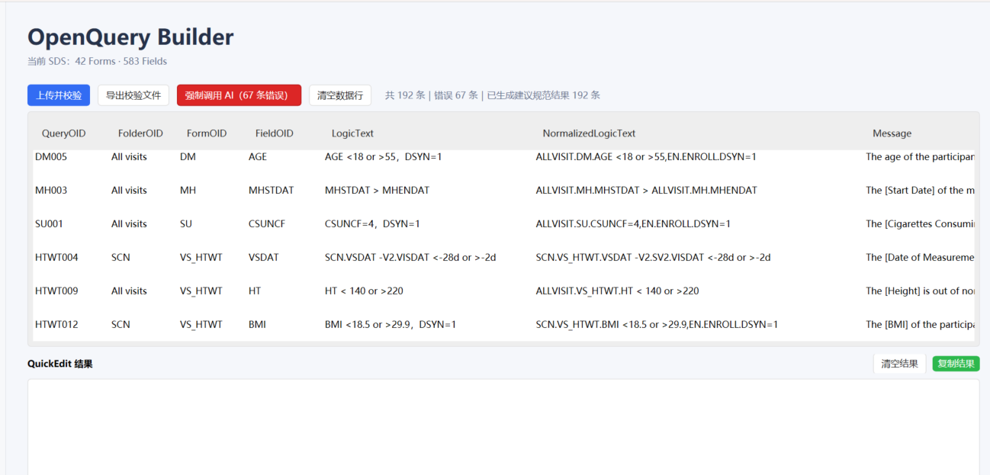
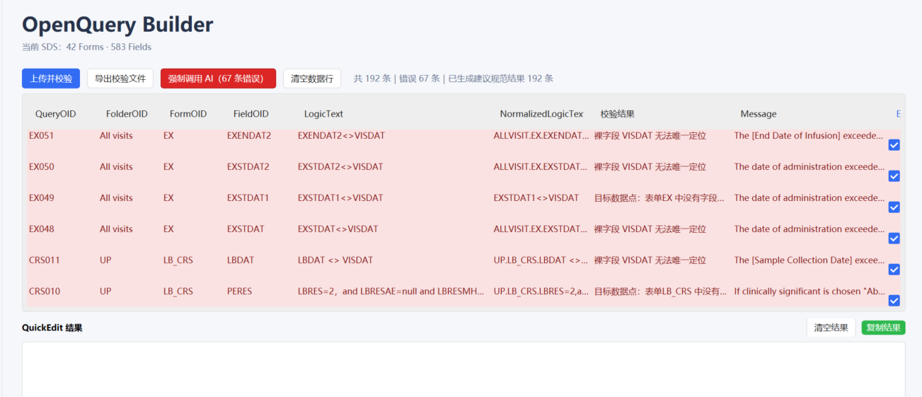
如果校验发现错误，尤其是笔误导致的OID错误，UI界面会标红提示，并提供对应的校验信息。
局限性：
对于需要设定
具体recordposition（如 rec.pos. = 5）、
formRepeatNumber（如 form.Rep = 0）、FolderRepeatNumber（如 folder.Rep = 0）,
以及Max 、Min、Previous、Last等特殊的EC，需要自己粘贴、保存quickedit后，手动修改。

Slide 26
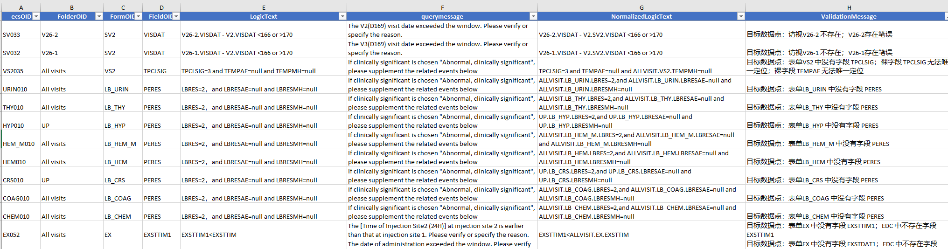
导出校验文件，
对于检验正确的logictext，我们需要将NormalizedLogicText列覆盖logictext；
对于校验错误的列，我们需要根据校验信息和NormalizedLogicText进行修改、复写
需要把完整的Normalized粘贴到原始logic中，确保解析的准确性

Slide 27
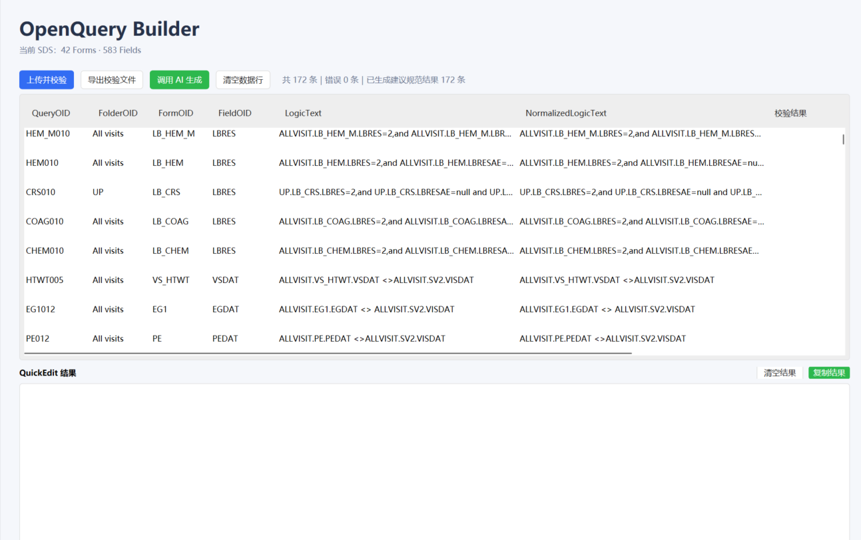
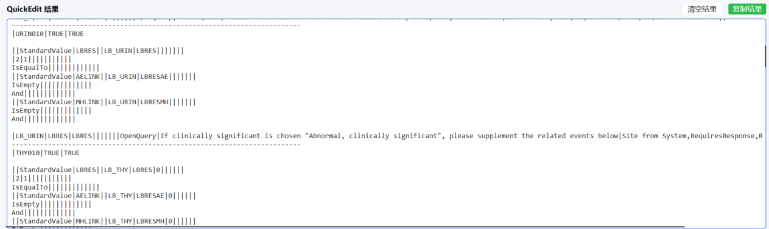
重新上传，直到校验没有错误
点击生成ECS。（即使有错，也可以强行运行）
最终校验的logicText，是标准化的文本
此区域展示最终解析后的文本

Slide 28
RWS数据查询与质疑发送使用指南

Slide 29
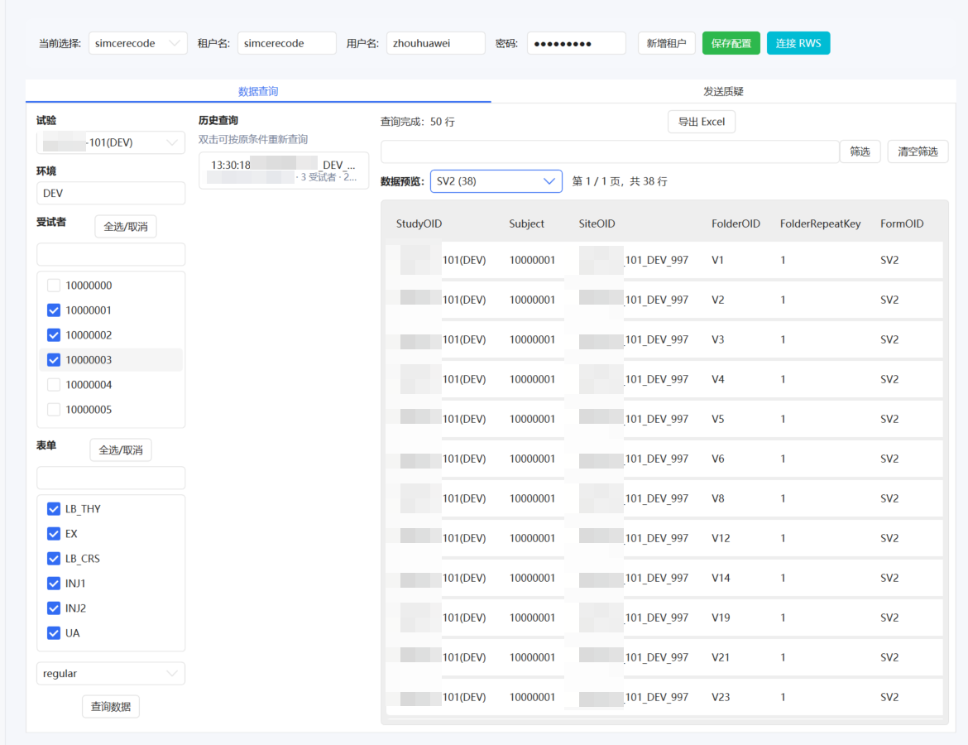
查询数据
RWS使用的前提条件
开通RWS账号，并赋予对应试验、环境的权限
新增租户，保存租户名、用户名、密码
在Config/rws-configs下配置了租户名对应的表单OID
{
"selectedTenant": "your-subdomain",
"tenants": {
"your-subdomain": {
"username": "your-username",
"password": "your-password",
"studies": {
“study001": {
"DEV": ["DM", "AE"],
"UAT": ["DM", "AE"],
"": ["DM", "AE"]
},
"study002": {
"DEV": ["DM", "AE"],
"UAT": ["DM", "AE"],
"": ["DM", "AE"]
}
}
},
"another-subdomain": {
"username": "another-username",
"password": "another-password",
"studies": {
"study101": {
"": ["DM", "AE", "CM"]
}
}
}
}
}

Slide 30
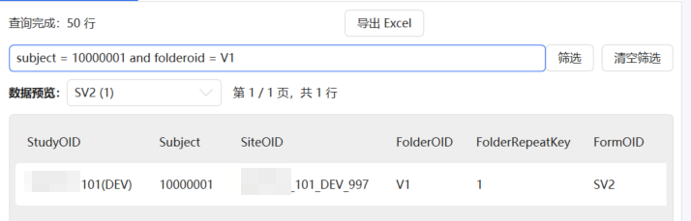
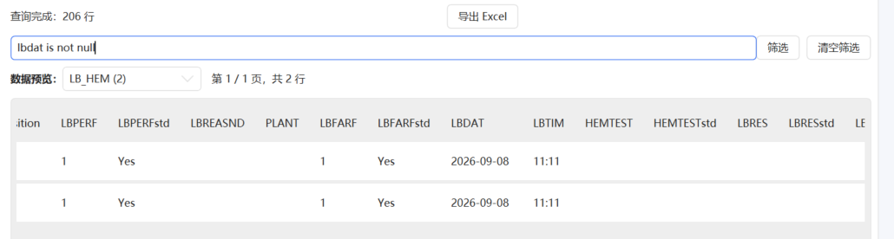
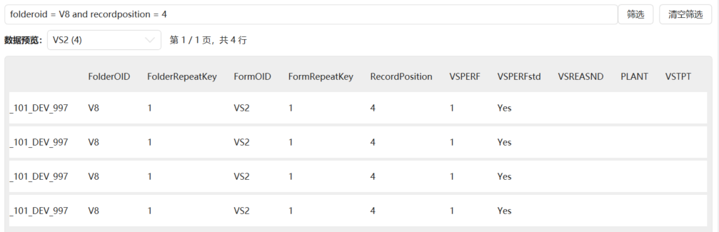
简单条件筛选
查询结果可使用简单表达式筛选，支持 =、!=、contains、in (...)、is null、is not null，以及最多一个 and/or

Slide 31
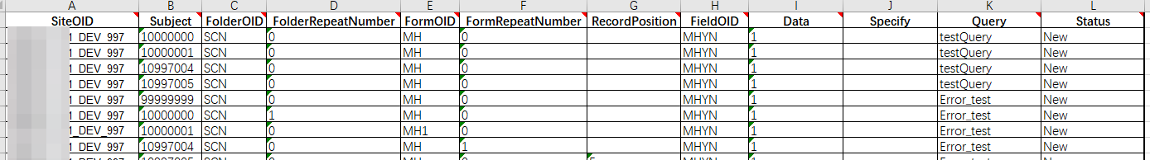
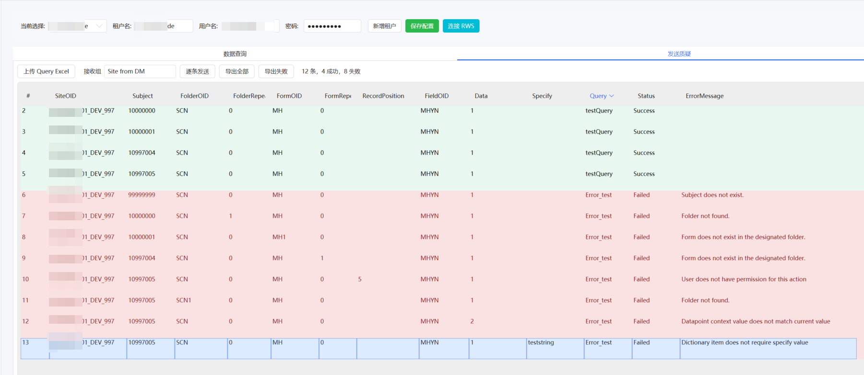
质疑发送
Notice
1.针对包含父访视的Folder，FolderRepeatNumber格式需为"父文件夹OID[Repeat Number]/子文件夹OID[Repeat Number]"
2. repeatNumber从0开始计数，
3. recordposition从1开始计数，如果是非logline字段，recordposition 为 空
4. 如果Data有Specify值，填入Specify，否则为空
接受组需要根据实际情况进行修改

